Slide 1

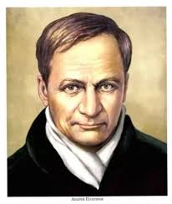
Виртуальная экскурсия
Андрей Платонов
(1899-1951)
«А без меня народ неполный…»
Иванова Н.А., учитель русского языка и литературы МКОУ «Трудовская ООШ»

Slide 2
Маршрут
Воронеж
Андрей Платонов и Воронежский край
Село Рогачёвка
Москва
Село
Волошино

Slide 3
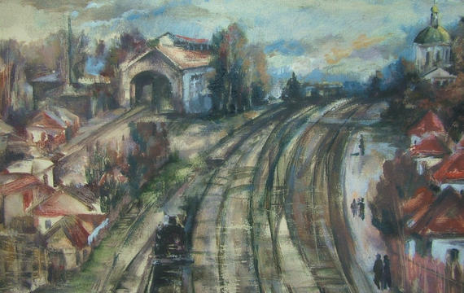
Воронеж. Ямская слобода.Детство

Slide 4
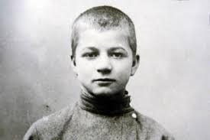
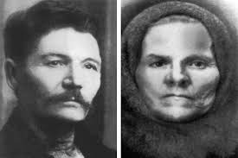
Воронеж. Ямская слобода.Детство
Юный Андрей Климентов
Платон Фирсович
Мария Васильевна

Slide 5

Литературная викторина
Как вы ответите на эти вопросы?
В сказке «Умная внучка» царь задаёт 4 загадки:
а)Что всего на свете сильней и быстрей?
б)Что всего на свете жирней?
в)Что всего на свете мягче?
г)Что всего на свете милее?
ветер
земля
рука
сон

Slide 6


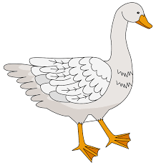

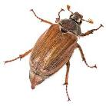



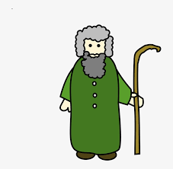


Литературная викторина
2.Узнай по эмодзи рассказ А.Платонова

Slide 7

Литературная викторина
3. Семен, его мать, собака, кошка, змея Скарапея, Аспид, царь.
Это герои какой русской народной сказки
в обработке А.Платонова?
O

Slide 8
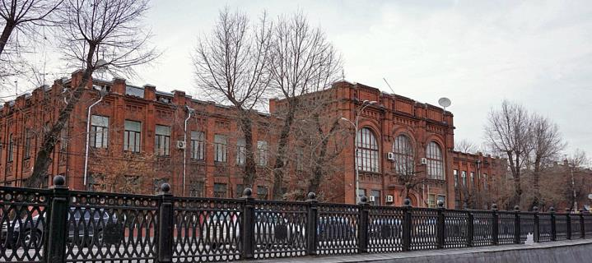
Андрей Платонов в 20-е годы
Церковноприходская школа
Городское училище

Slide 9
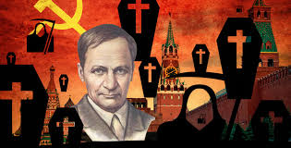
1917

Slide 10



Андрей Платонов в 20-е годы
Инженер-мелиоратор и
специалист по электрификации
колодцы
300
пруды
763
плотины
800

Slide 11
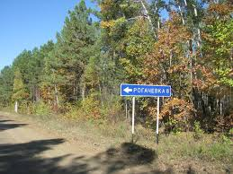
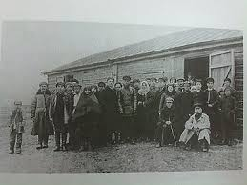
Андрей Платонов в Рогачевке
А.Платонов на открытии электростанции
в с.Рогачевка

Slide 12
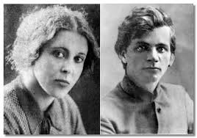
Андрей Платонов и Мария Кашинцева

Slide 13
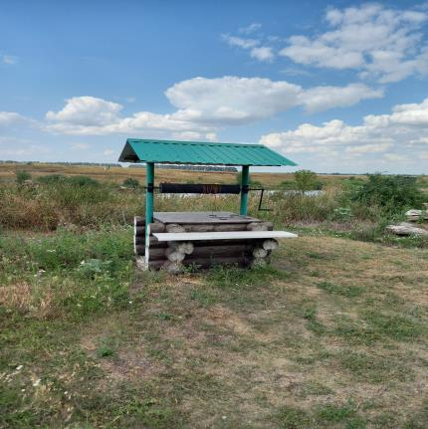
Село Волошино

Slide 14
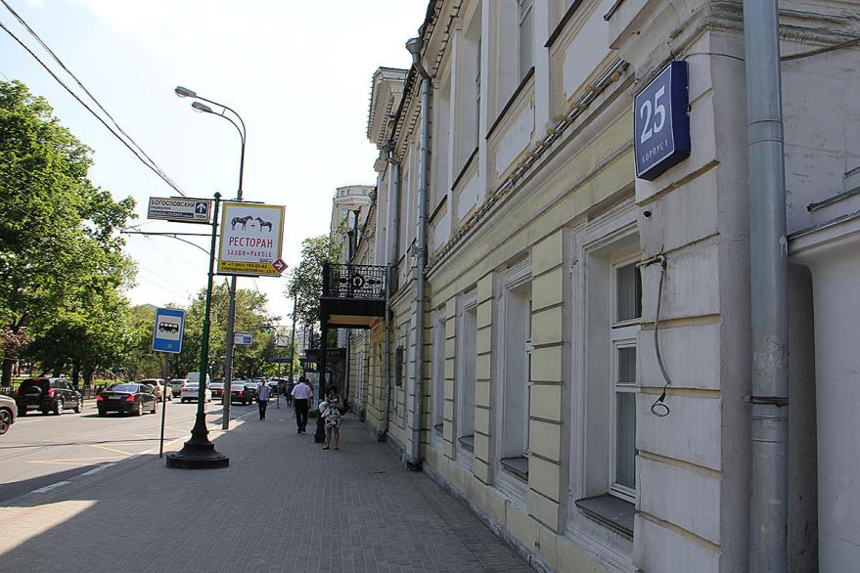
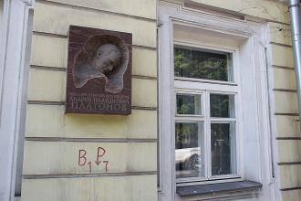
Москва.Флигель Дома Герцена, в котором жил Платонов

Slide 15

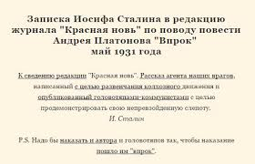

Slide 16
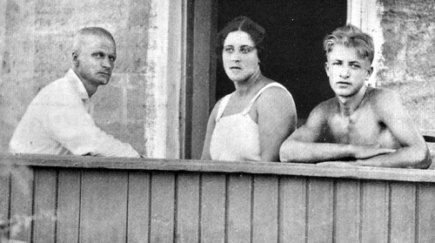
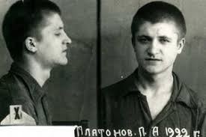

Slide 17


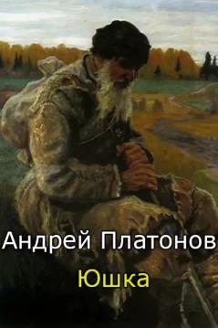

Slide 18
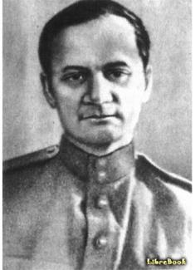
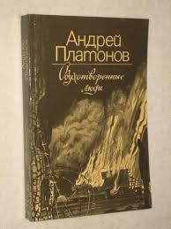


В ГОДЫ ВЕЛИКОЙ ОТЕЧЕСТВЕННОЙ ВОЙНЫ

Slide 19
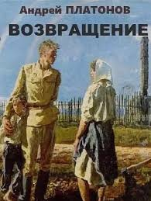
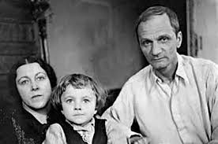
Послевоенные годы

Slide 20

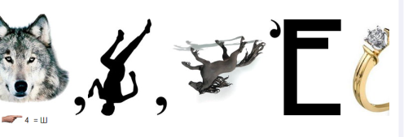
Последние годы

Slide 21
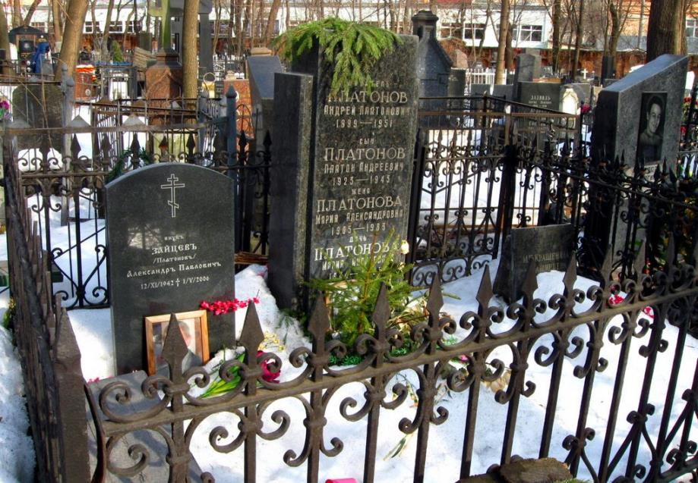

Slide 22
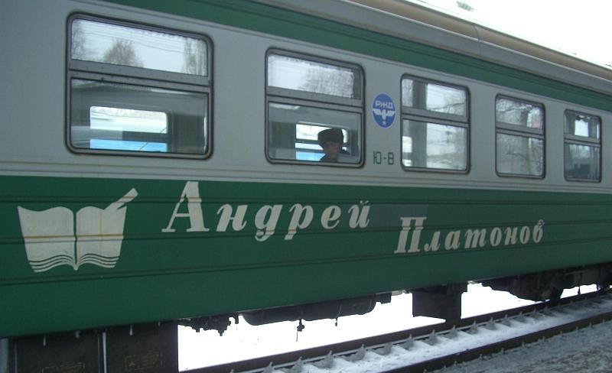
К 100-летию со дня рождения писателя по дорогам страны отправился фирменный поезд с названием «Андрей Платонов»

Slide 23
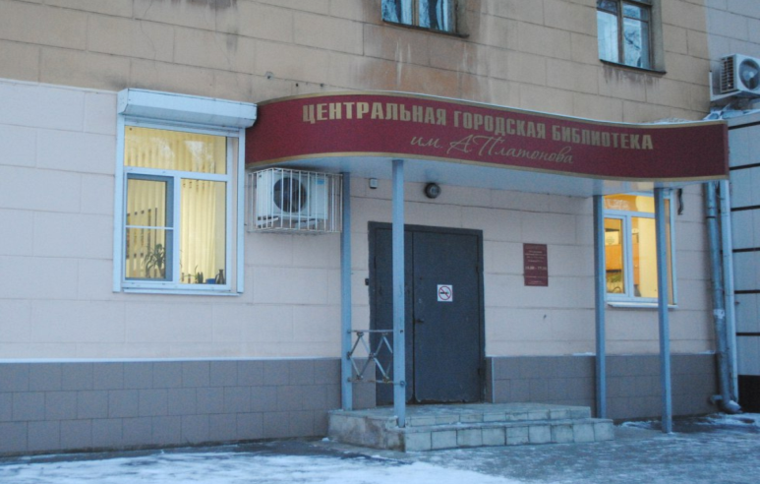
Библиотека имени Андрея Платонова

Slide 24
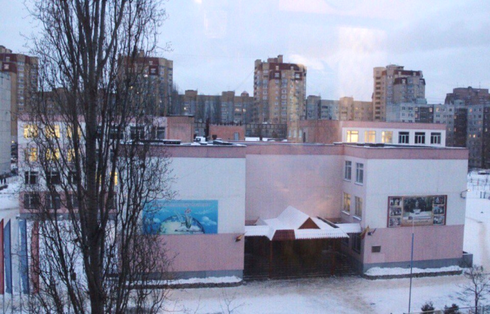
Гимназия имени Андрея Платонова

Slide 25
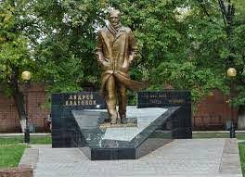

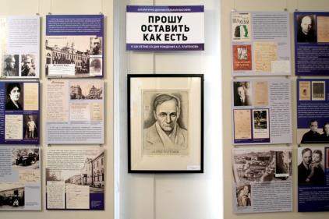

Slide 26
Любите и читайте Андрея Платонова!
СПАСИБО!

